Slide 1
AI Specialist 인증 — Project 3
계측 trend 이상탐지 데이터 생성
이상 유형별 검증 데이터가 없던 문제를, 현장에서 trend를 보던 판정 기준을 생성 규칙으로 옮겨 풀었습니다. 정상 baseline 위에 이상을 합성해 평가셋을 만들고 1차 gate로 확인했습니다
P1
Failbit Map 불량 분석
P2
Chip multi-label
P3
Trend anomaly generator
최호길 | 메모리제조센터 QIE그룹 Data Science 파트
제조품질 AI / Data Science
삼성전자 메모리제조센터 | QIE그룹 Data Science AI Specialist 인증 사내 경연 발표
2026

Slide 2
P3 | 순차 episode 생성
순차 episode 기반 trend 생성 (Sequential Episode-Based)
● 기본 baseline에 노이즈 3종과 밀도(밀집/희소/결핍)를 episode마다 가중치로 조합해 여러 episode를 순차 생성하고 이어 붙여 정상 trend를 만듭니다
– 한 trend는 여러 설비(fleet)가 함께 찍히고 그중 한 설비(target)를 판정. episode = 시작과 끝이 있는 자기완결 구간을 단어 뜻 그대로 사용
(a) Normal baseline - sequential episodes
(b) Measurement noise
gray = fleet/reference blue = sampled observations
gray = fleet color = sampled εₜ
Gaussian iid
εₜ ~ N(0, σ²)
Dense
Sparse
Missing
Sparse
Dense
Equipment-correlated
εₜ = ρεₜ₋₁ + ηₜ
missing
Laplacian / hunting
εₜ ~ Laplace(0, b)
현업(BBD / Overlay / CD) trend 판정 경험을 영역(밀도·결측), 노이즈, 이상 규칙으로 코드화
최호길 | QIE Data Science | AI Specialist 인증
2

Slide 3
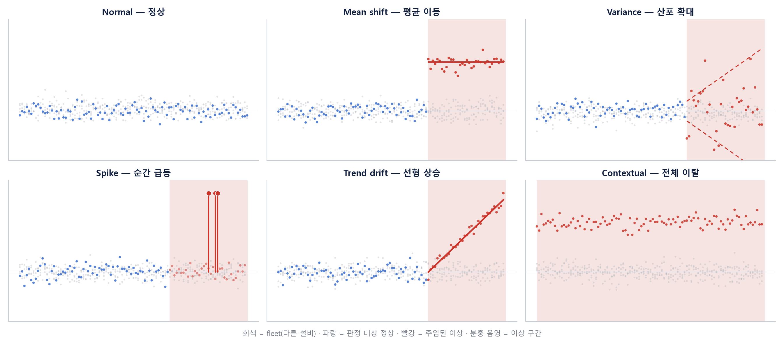
P3 | 생성 데이터
정상 baseline 위에 이상 5종을 현장 발생 방식대로 합성
● 정상(Normal)에 더해 Mean shift / Variance / Spike / Trend drift / Contextual 5종을 만듭니다. 이상은 주로 trend 오른쪽 끝 구간에 주입하고(분홍 음영), context만 전체가 fleet에서 벗어납니다
– 이상 강도는 그 설비의 정상 산포(σ) 배수로 정해 너무 약해 보이지 않게 보정합니다
정상 3,500 + 이상 3,500 = 7,000
회색 = 다른 설비(fleet), 파랑 = 판정 대상 정상, 빨강 = 주입된 이상, 분홍 음영 = 이상 구간
최호길 | QIE Data Science | AI Specialist 인증
3

Slide 4
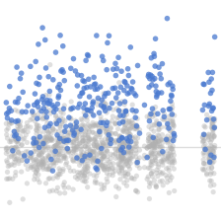
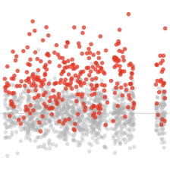
P3 | 결과 ①
백본·누적 개선과 smoothing·color (binary gate, 5-seed)
● 백본 비교와 누적 개선(F1 0.9967→0.9987), checkpoint 평활화(smoothing window)와 color 변경 효과를 한 화면에 정리했습니다 (threshold 0.9)
Backbone sweep — F1 (5-seed)
baseline → BKM combined → best backbone
0.9987
0.9987
0.9982
0.9979
0.9981
0.9975
0.9972
0.9967
0.9967
dinov3
base
tiny
swin
maxvit
effv2
Baseline
BKM combined
Best backbone
FN 0
FN 0
FN 1
FN 1
FN 0
FN 1
FN 1
FN 1
FN 0
FP 2
FP 3
FP 4
FP 3
FP 3
FP 4
FP 4
FP 3
FP 2
Smoothing — 후속 3-epoch median best 선택
Color 변경 전후 — 빨강(c01)이 배경 대비 색차 큼
val F1
→ F1 +0.001, FN/FP 약 1개씩 감소
1
3
5
7
9
11
13
epoch
Before (파랑)
After (빨강)
● 단일 최고(hunting) ◆ median best → test 0.9987
최호길 | QIE Data Science | AI Specialist 인증
4

Slide 5
P3 | 결과 ②
옵션을 누적 적용하며 성능이 올라가는 전체 표
적용 옵션 (누적) | 조건값 | F1 | FN | FP
Baseline | — | 0.9967 | 1 | 4
+ 정상 비율 | 700 → 3300 | 0.9972 | 1 | 3
+ Label Smoothing | 0.02 | 0.9976 | 1 | 3
+ Stochastic Depth | 0.05 | 0.9979 | 0 | 3
+ EMA | 0.95 | 0.9981 | 0 | 2
+ Focal γ | 2.0 | 0.9983 | 0 | 2
+ Abnormal weight | 1.5 | 0.9984 | 0 | 2
+ Color | c01 | 0.9985 | 0 | 2
+ Smoothing | win5 | 0.9986 | 0 | 2
+ Best backbone | convnext.tiny.dinov3 | 0.9987 | 0 | 2
baseline 에 옵션을 하나씩 누적 적용하고 최적 백본까지 반영 → F1 0.9967 → 0.9987, 놓친 불량(FN)과 오경보(FP) 감소 (binary gate, 5-seed, threshold 0.9)
최호길 | QIE Data Science | AI Specialist 인증
5

